Slide 1


Slide 2



Dairon Balensiefer
Foz do Iguaçu - PR
OutSystems desde 2020
Certificado Associate Traditional Web
Certificado Reactive Web App
Projetos:
Estágio em uma seguradora (Traditional e Mobile);
Aplicação de gestão de garantias (Traditional).

Slide 3

Desenvolvimento Básico
Aula 05

Slide 4


Aula anterior
Entramos no assunto de Relacionamento de tabelas
Tipos de Relacionamentos (Overview)
Relacionamento 1 x 1 (1 para 1)
Relacionamento 1 x N (1 para Muitos)
Relacionamento N x N (Muitos para Muitos)
Tipos de atributos de relacionamento (Entity Identifiers)
Criação de tabela relacionada 1 x 1
Criação de tela para armazenamento de registro

Slide 5

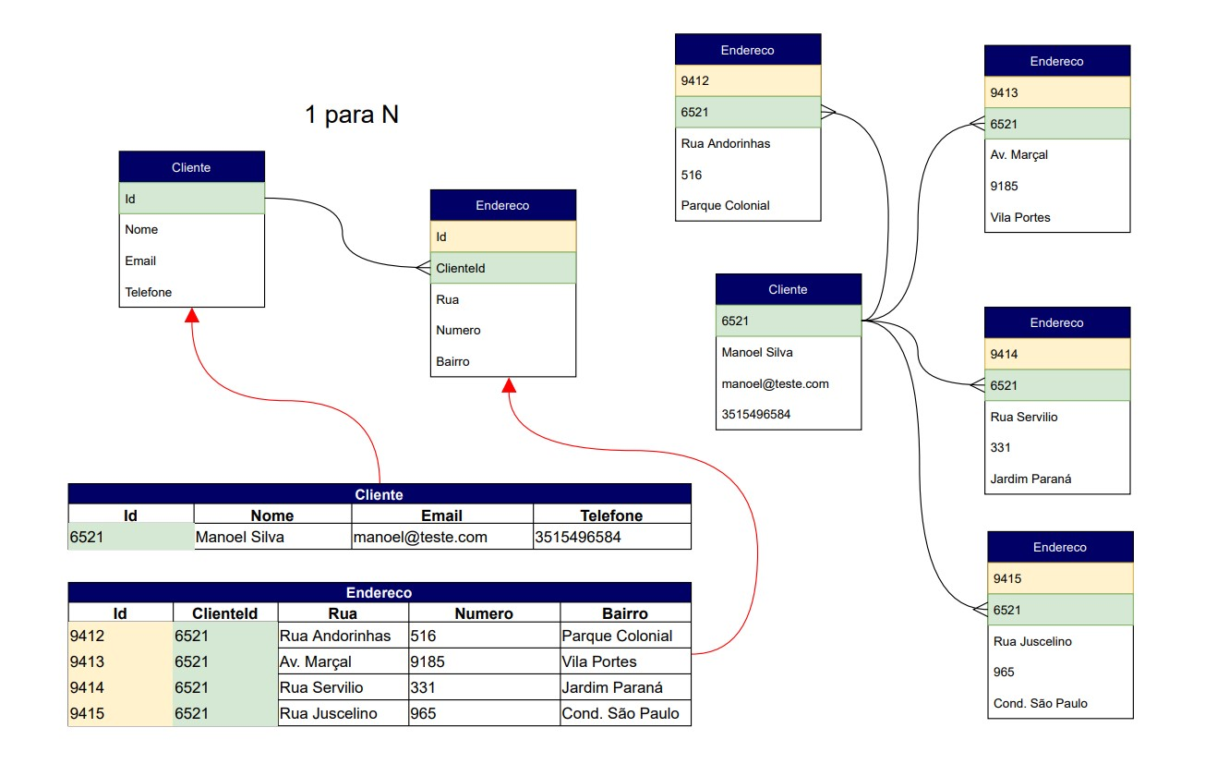
Nesta aula
Continuaremos a falar sobre Relacionamentos
Relacionamentos 1 x N (1 para Muitos)
Criação de telas para simular exemplos
Citação de mais exemplos de Relacionamento 1 x N

Slide 6

Ainda falamos sobre Relacionamentos de Tabelas
Relacionamentos 1 x N (1 para Muitos)
Criamos telas para simular exemplos
Citamos mais exemplos de Relacionamento 1 x N e quando é importante usar

Slide 7


